Slide 1

高压大功率液冷制动解决方案
电动商用车制动能量耗散 · EVLINK
苏州易为联科电子科技有限公司 | www.evbtms.com

Slide 2
为什么电动车需要制动电阻
02
再生制动回收的能量，电池不是什么时候都收得下：满电、下坡长、电池温度不合适时，能量无处可去。
制动电阻的作用
法规背景
把电池收不下的制动能量变成热耗散掉，保证持续制动力矩不中断。
持续制动需满足 ECE R13 / GB 12676 相关要求（背景引用）。
EVLINK · www.evbtms.com

Slide 3
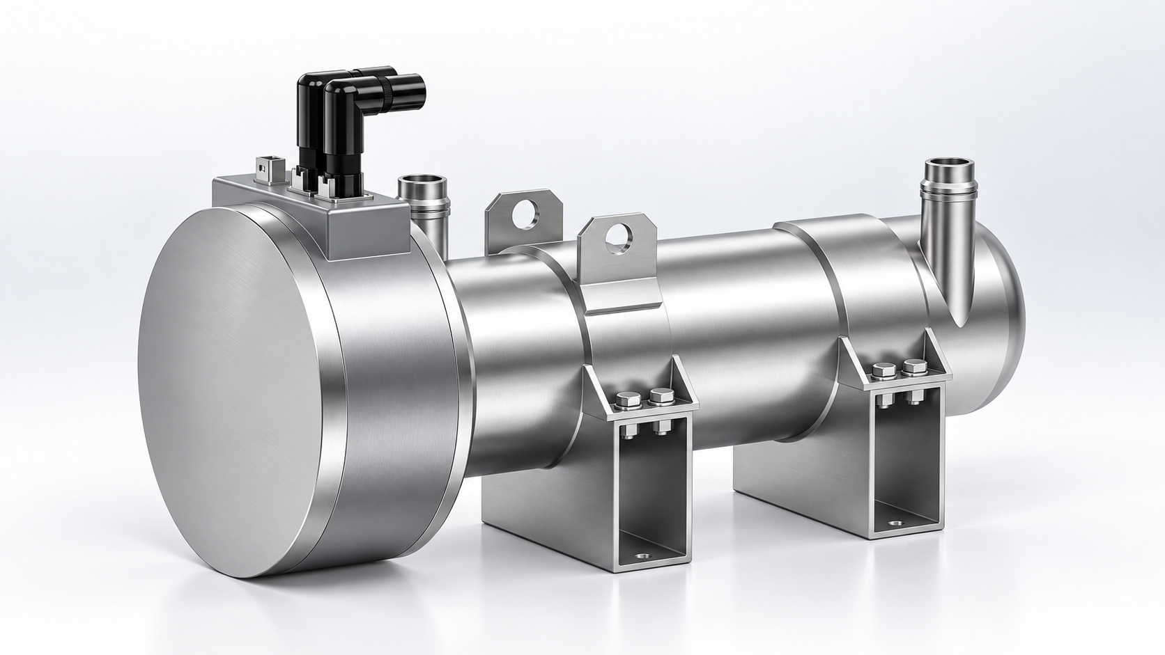
产品：HVH-R1402 系列液冷制动电阻（140 kW 型号）
03
• 持续功率：140 kW（最大功率连续工作 20 min）
• 阻值：2.24 Ω ±10%（冷态 @25℃）
• 工作电压：450–850 V DC（最高 1000 V DC），额定电流 250 A
• 防护等级：IP6K9K；耐振动 6g（ISO 16750-3）
• 环境温度：-40℃ ～ +85℃（工作温度至 +110℃）
• 尺寸：659 × 232 × 253 mm；重量约 40 kg
概念效果图，非实物照片
• 冷却：水冷，50% 水 + 50% 乙二醇，DN32 接口
• 温度检测：NTC 5K ±1%；高压互锁 HVIL
• 连接器：高压 TE 2-2399607-1 / 低压 TE 1-1703820-1
• 绝缘：>100 MΩ（1000V DC）；耐压 4000 V DC / 60 s
• 材料：符合 RoHS / ELV；安装：卧式支架或吊装
EVLINK · www.evbtms.com

Slide 4
为什么是水冷
04
140 kW 级持续耗散，风冷体积与噪声代价大；水冷把热量直接带进整车冷却回路。
散热能力
体积
系统集成
水冷回路持续带走热量
减少风冷所需的大体积结构
接入整车热管理回路
对比点：散热能力 / 体积 / 与整车热管理系统的集成度（中立对比，不贬竞品）。
EVLINK · www.evbtms.com

Slide 5
三种产品形态
05
01
纯制动耗能单元
液冷制动电阻本体，不含斩波——已有正式规格（P3），项目可直接定型。
02
电阻 + 斩波分体
斩波控制器与电阻 CAN 协同，按母线电压把能量导向电阻（自有配套方案）。
03
斩波 + 制动一体集成
高度集成方案，低 EMI 设计（按项目定制）。
注：形态 2、3 的控制器参数为方案设计值，具体按项目确认。
EVLINK · www.evbtms.com

Slide 6
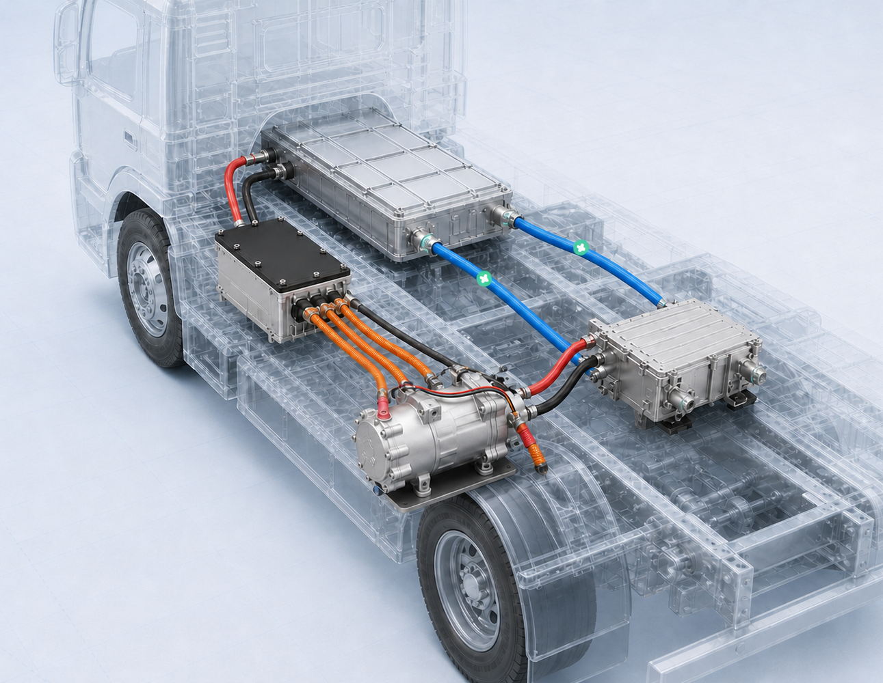
制动热回收：从负担变资源
06
制动产生的热经冷却液回收，可用于座舱供暖 / 电池预热。
与 EVLINK 电池热管理（BTMS）、高压 PTC 加热器、三合一热管理控制器打通：全车热管理统一视角。
EVLINK · www.evbtms.com

Slide 7




应用场景
07
电动大巴
电动重卡
矿用卡车
工程机械
典型工况：长下坡持续制动、重载频繁制动。
EVLINK · www.evbtms.com

Slide 8
选型方法（三步）
08
1
算连续功率
车重 × 坡度 × 车速经验估算（例：20 t 卡车、7% 坡、30 km/h 恒速 ≈ 100 kW 连续制动功率）。
2
定阻值
按 U²/P 适配 450–850 V 母线电压，阻值定制不换平台。
3
看工作制与冷却
持续工作时间、冷却接口、水温条件按项目核对。
常见错误：只看峰值不看持续、忽略下坡时长、漏掉温度监测与高压互锁。
EVLINK · www.evbtms.com

Slide 9
验证体系：25 项试验
09
25
• 制动功能试验（140 kW）、功能耐久 9360 循环 / 4693 h
• 盐雾 336 h（ASTM B117）、IPX6K / IP6K9K（ISO 20653）
• 高低温、温度循环、湿热、机械冲击与振动（ISO 16750-3）
• 出厂 + 型式试验全覆盖（依据标准列出，不宣称认证）。
项验证覆盖
EVLINK · www.evbtms.com

Slide 10
按项目定制：需要你提供
10
01
车型与吨位
02
典型坡度与车速
03
母线电压平台
04
冷却回路条件
工程师按以上参数核定功率与阻值，给出适配方案。
EVLINK · www.evbtms.com

Slide 11
EVLINK — 电动汽车热管理部件
高压 PTC 水加热器 · 电池热管理系统 · 三合一热管理控制器 · 液冷制动电阻
www.evbtms.com | 把你的车型参数发给我们，工程师帮你核选型
EVLINK · www.evbtms.com

